Slide 1
(광양시) 전기자동차 충전소 최적입지선정
2020. 10. 31
조수경

Slide 2
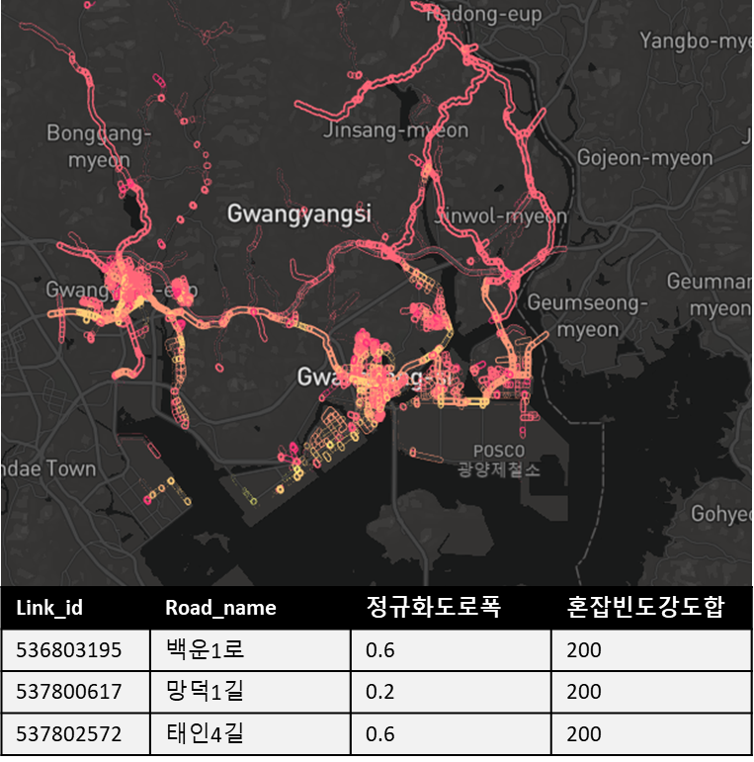
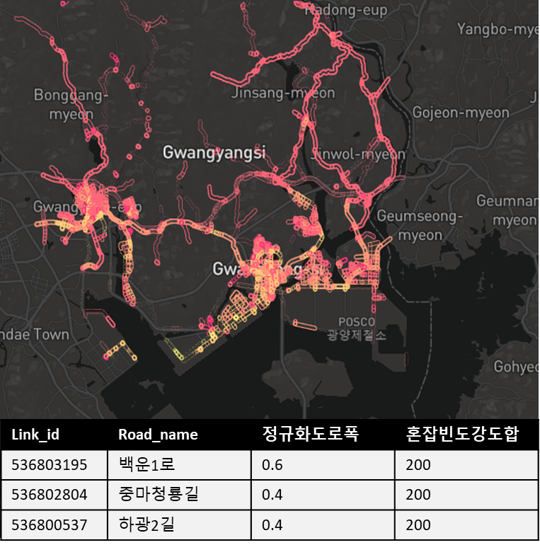
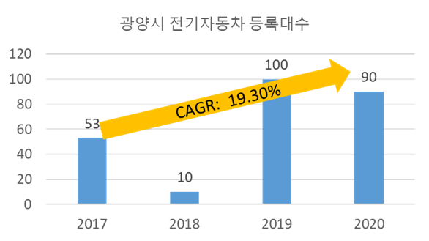
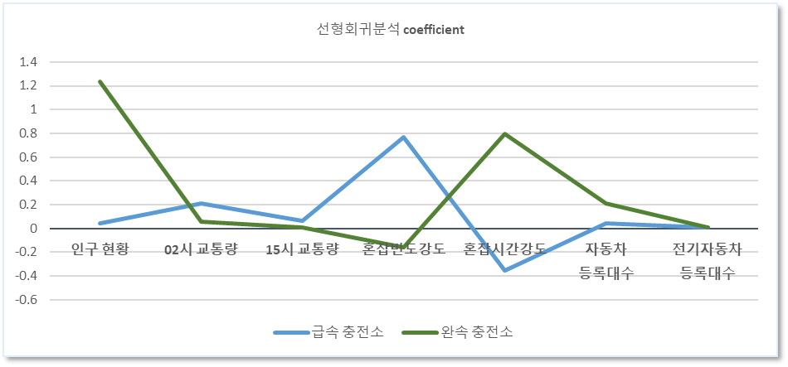
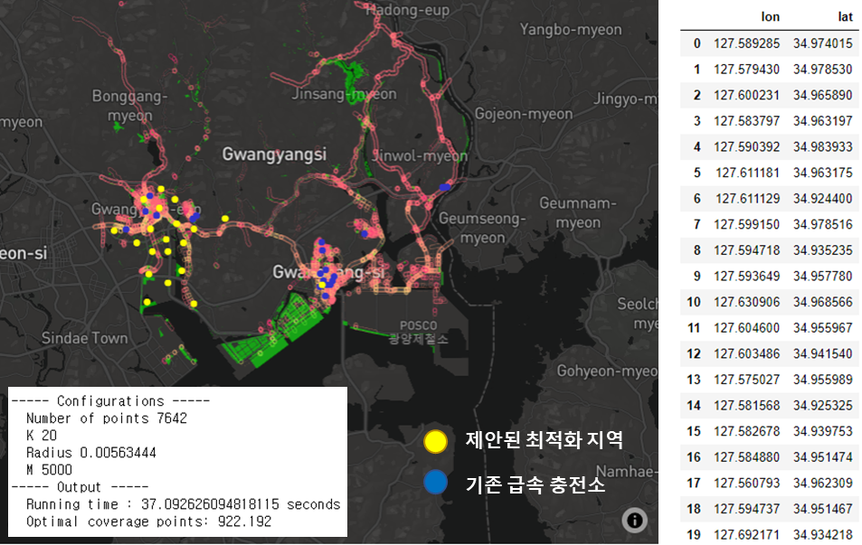
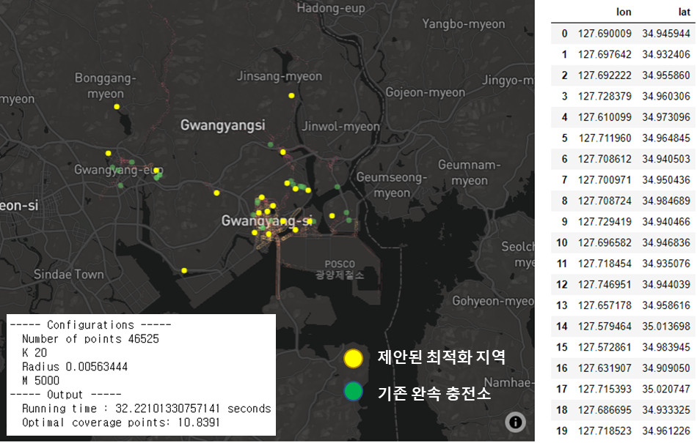
Introduction
분석 개요
분석
목적
광양시는 전기차 수요 증가¹⁾로 인한 전기차 충전소 추가 설치가 필요하며, 적극적인 지원 사업 ²⁾ 을 하고 있음
광양시 지역특성을 반영한 객관적인 최적의 충전소 입지선정지수 개발 및 이를 통한 충전소 최적화 모델 구축
분석 프로세스
Exploratory Data Analysis
충전소 입지선정지수 개발
최적화 문제 정의 및 해결
제공받은 데이터 중 광양시 지역 특성 파악이 가능한 요소 선택
01.충전기설치현황, 03.자동차 등록현황, 06.전기자동차 보급현황, 08. 격자 별 인구 현황, 11.시간대별 추정 교통량, 12.혼잡빈도강도, 13.혼잡시간강도, 10.상세 도로망, 14.광양시_소유지정보, 20. 행정경계
광양시 지역특성 요소 추출
(정규화) 인구, 7시 교통량, 15시 교통량, 혼잡빈도강도, 혼잡시간강도
기존 급속/ 완속 충전소 위치와 광양시 지역특성간 연관성 분석
선형회귀분석
연관성 분석 바탕 충전소 입지선정 지수 도출
최적화 모델 선정
Maximal Covering Location Problem ³⁾
목적함수: 입지선정지수를 최대화하는 충전소 위치 선정
최적화 모델 solver
오픈소스 solver인 Coin-OR-CBC
최적 입지 도출
분석
결과
광양시 지역 특성 시각화 및 시사점 제시
충전소 입지선정지수 정의
급속 충전소 입지선정지수: FS_w
완속 충전소 입지선정지수: SS_w
급속/ 완속 충전소 최적화 위치 도출
최적의 충전소 각 20개 도출
위치 위도 경도 csv 결과물 생성
1) 별첨1 광양시 전기자동차 등록대수는 2017년에 비해 연평균 19.3% 증가함 (데이터: 06.전기차보급현황(연도별,읍면동별))
2) 출처: http://www.newspim.com/news/view/20200519000760
3) Church, Richard, and Charles ReVelle. "The maximal covering location problem." Papers of the Regional Science Association. Vol. 32. No. 1. Springer-Verlag, 1974.

Slide 3
분석 및 결과

Slide 4
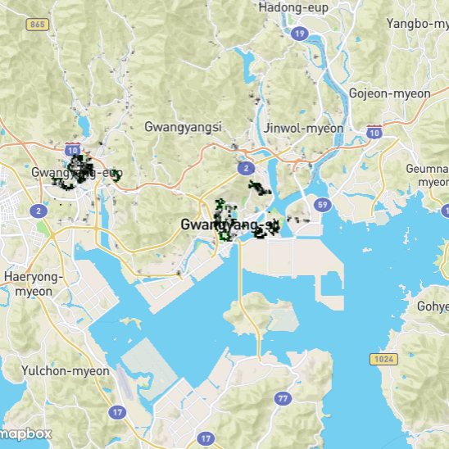
EDA
인구 분포 분석
데이터
08. 격자별인구현황(100X100)
시각화
인구수에 따라 색이 다르게 시각화
초록색: 인구가 많음, 검정색: 적음
시사점
100X100 그리드의 중심을 기준 Point로 정의
기준 Point는 추후 예비 후보지, 입지선정지수 할당의 기준이 됨
중마동에 인구가 가장 많이 분포하며 이는 주거지역으로 기대
완속 충전소는 충전 속도가 급속 충전소보다 느린 만큼 주거지역에 설치 하는 것이 효과적이라 판단
완속충전소는 인구를 고려한 중마동 일대에 설치하는 것이 효과적이라 기대
gid | 위치 | 인구 수 | 정규화 인구
라라173597 | 중마동 | 2613 | 1.0
라라181605 | 중마동 | 1164.0 | 0.445465
라라099642 | 중마동 | 1144.0 | 0.437811

Slide 5
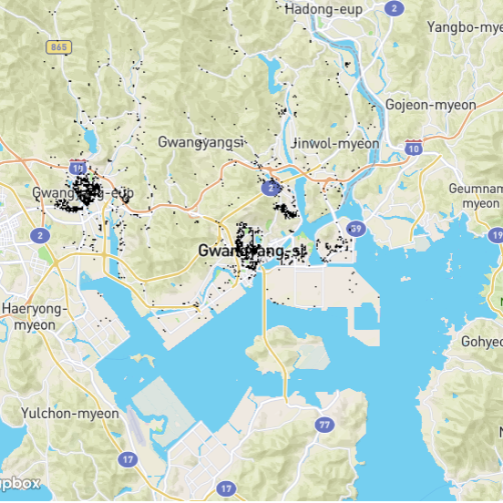
EDA
자동차 등록대수 분석
데이터
03. 자동차등록현황 (100X100)
시각화
차량등록 수에 따라 색이 다르게 시각화
초록색: 차량이 많이 등록됨, 검정색: 적음
시사점
중마동과 금호동에 자동차 등록이 많이 됨
자동차 등록 위치는 세대 위치와 비슷하므로 자동차 등록대수가 많은 곳에 완속충전소를 세우는 것이 효과적일것으로 판단
중마동과 금호동에 완속충전소를 설치하는 것이 효과적일 것으로 기대
id | 위치 | 차량등록대수 | 정규화 차량등록대수
75300 | 중마동 | 246 | 1.0
94643 | 중마동 | 208 | 0.845528
74089 | 중마동 | 199 | 0.808943

Slide 6
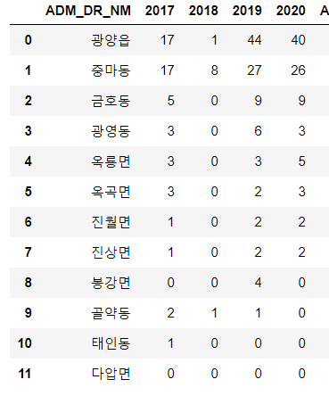
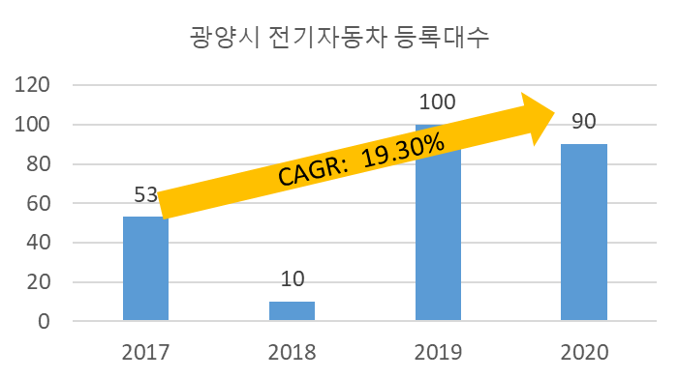
EDA
전기 자동차 등록대수 분석
데이터
06. 전기차보급현황(연도별, 읍면동별)
20. 광양시_행정경계(읍면동)
분석 방법
06. 데이터에서 전기차 보급현황을 연도별로 정리
06. 데이터에서 연도별로 총 합을 계산, CAGR 도출
20.데이터의 geometry와 06. 데이터를 결합
시사점
2020년에는 광양읍, 중마동에 가장 많이 전기자동차가 등록 되었으므로 해당 지역에 충전소를 설치하는 것이 효과적일 것으로 기대
전기자동차 등록대수는 연 평균 19.30% 증가 해 왔으며, 이는 추후 더 많은 충전소 설치가 필요함을 시사

Slide 7
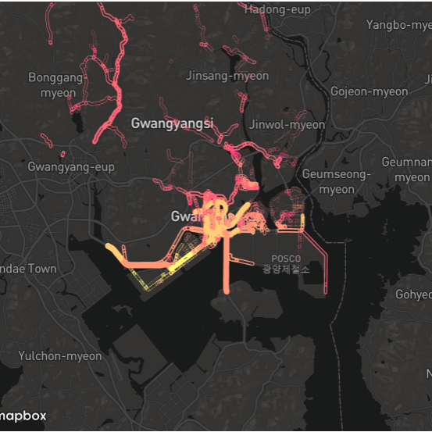
EDA
교통량 분석 (1)
데이터
10. 상세도로망
11. 평일_일별_시간대별_추정교통량
시각화
붉은색: 좁은 길, 노란색: 넓은 도로
선의 굵기: 혼잡 빈도
분석 방법
전기자동차는 승용차만을 고려한다고 가정
교통량: 07시 (주거시간) 의 승용차 교통량
시사점
7시에 교통량이 많은 곳은 주거지역으로 간주하였으며, 중마동, 마동은 주거지역일 것으로 기대
Link_id | Road_name | 정규화도로폭 | 교통량
536803279 | 제철로 | 0.8 | 621.6
536807990 | 제철로 | 0.8 | 600.2
536807640 | 중마로 | 0.8 | 588.1

Slide 8
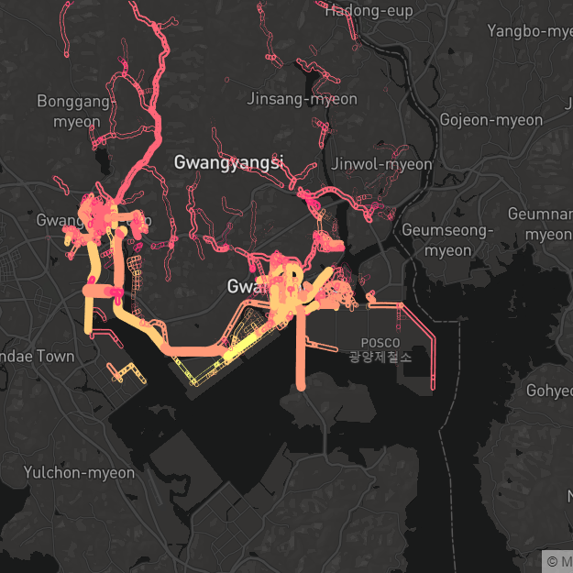
EDA
교통량 분석 (2)
데이터
10. 상세도로망
11. 평일_일별_시간대별_추정교통량
시각화
붉은색: 좁은 길, 노란색: 넓은 도로
선의 굵기: 혼잡 빈도
분석 방법
전기자동차는 승용차만을 고려한다고 가정
교통량: 15시 (업무시간)의 승용차 교통량
시사점
15시에 교통량이 많은 곳은 상업지역 혹은 차량이 가장 많이 지나는 중심 도로 간주하였으며, 광양읍은 업무 중심 지역일 것으로 기대
급속 충전소는 업무지역 설치가 효과적이라 판단
Link_id | Road_name | 정규화도로폭 | 교통량
535807353 | 2호로 | 0.6 | 1085.1
535807350 | 2호로 | 0.6 | 1085.1
535812116 | 2호로 | 0.6 | 1084.5

Slide 9
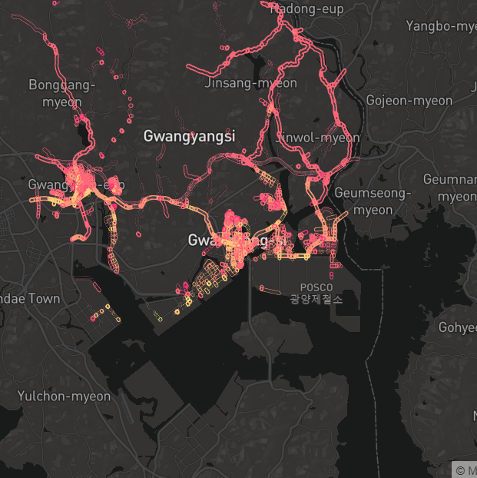
EDA
혼잡빈도강도 분석
데이터
10. 상세도로망
12. 평일_전일_혼잡빈도강도
시각화
붉은색: 좁은 길, 노란색: 넓은 도로
선의 굵기: 혼잡 빈도
분석 방법
혼잡빈도강도합: 양방향의 혼잡빈도강도 합
정규화도로폭: width변수를 이용하여 정규화
시사점
태인동, 진월면, 광양읍, 중마동에 차량 흐름이 많음
Link_id | Road_name | 정규화도로폭 | 혼잡빈도강도합
536803195 | 백운1로 | 0.6 | 200
537800617 | 망덕1길 | 0.2 | 200
537802572 | 태인4길 | 0.6 | 200

Slide 10
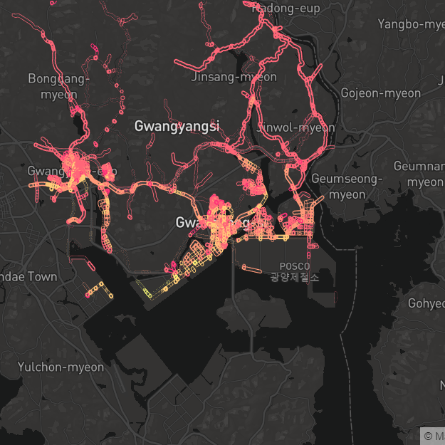
EDA
혼잡시간강도 분석
데이터
10. 상세도로망
13. 평일_전일_혼잡시간강도
시각화
붉은색: 좁은 길, 노란색: 넓은 도로
선의 굵기: 혼잡 시간
분석 방법
혼잡시간강도합: 양방향의 혼잡시간강도
정규화도로폭: width변수를 이용하여 정규화
시사점
태인동, 중마동, 광양읍에 차량 흐름이 많음
Link_id | Road_name | 정규화도로폭 | 혼잡빈도강도합
536803195 | 백운1로 | 0.6 | 200
536802804 | 중마청룡길 | 0.4 | 200
536800537 | 하광2길 | 0.4 | 200

Slide 11
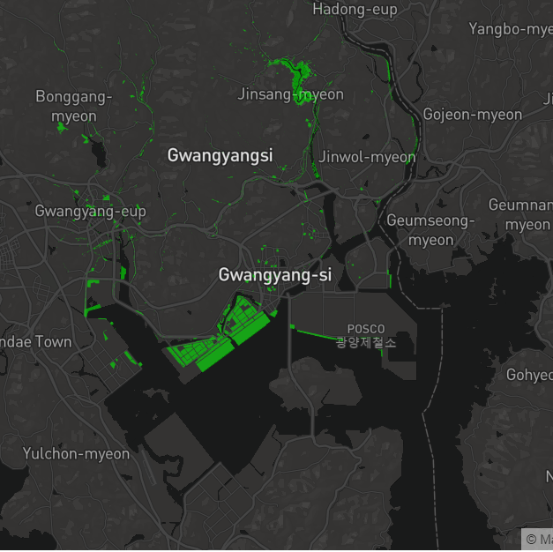
EDA
급속충전소 설치가능 장소
데이터
14. 소유지정보
분석 방법
급속충전소 설치 가능 장소 필터링
소유구분 코드: 국유지, 시/군 선택
지목코드: 임야, 염전, 도로, 철도 용지, 제방, 하천 제외
설치가능장소에 포함되는 기준 point 추출

Slide 12
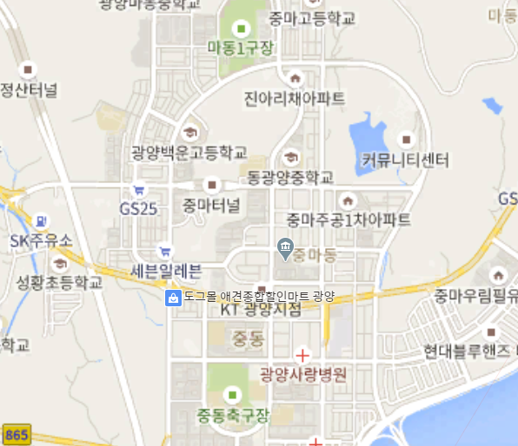
입지선정지수 개발
지역특성 요소 추출 (1)
기준 Point 생성
08. 격자별인구현황(100X100) 기준으로 central point 계산, 기준 Point 생성
기준 Point 마다 인구 현황 할당
Point 할당 정보
인구 현황
Geometry type | Polygon
Geometry type | Point

Slide 13
입지선정지수 개발
지역특성 요소 추출 (2)
LineString 관련 요소, 기준 Point에 할당
LineString 정보에 buffer를 적용, 도로 근방 약 50 m에 포함되는 기준 point에 LineString 정보 할당
할당된 정보: 02시 교통량, 15시 교통량, 혼잡빈도강도, 혼잡시간강도
Point 할당 정보
인구 현황
07시 교통량
15시 교통량
혼잡빈도강도
혼잡시간강도
Buffer

Slide 14
입지선정지수 개발
지역특성 요소 추출 (3)
Polygon 관련 요소, 기준 Point에 할당
Polygon 정보에 포함되는 기준 point에 Polygon 정보 할당
할당된 정보: 개발가능 유무, 자동차 등록대수, 전기자동차 등록대수, 급속/완속 충전소 cover 유무,
기존 설치된 급속/완속 충전소의 위치를 확인, 근방 300m는 cover 가능하다고 가정
기존 충전소가 cover가능 한 곳에는 후보지에서 제외
Point 할당 정보
인구 현황
07시 교통량
15시 교통량
혼잡빈도강도
혼잡시간강도
개발가능유무
자동차 등록대수
전기자동차 등록대수
급속 충전소 cover 유무
완속 충전소 cover 유무

Slide 15
입지선정지수 개발
도출 방법
가정
기존 충전소는 제시한 지역특성요소를 반영하여 설치 하였음
충전소는 제시한 지역특성요소만을 고려함
(광양시 지역특성 요소 추출) 지역특성요소를 정규화 하여 최종 데이터로 정제
정규화 방법: 요소 값/ 요소의 최대값
지역특성 요소
(상관관계 분석) 선형회귀분석 (Linear regression)을 이용하여 지역특성과 기존 충전소 관계 분석
선형회귀분석: 종속 변수 (Y)와 한 개 이상의 독립 변수 (X)와의 선형 상관 관계를 모델링
특징 : 종속변수와 독립변수는 인과관계가 아닌 상관관계이다.
(입지선정지수 도출) 선형회귀분석 결과를 가중치로 급속/ 완속 최종 지수 도출
(정규화) | 인구 현황 | 07시 교통량 | 15시 교통량 | 혼잡빈도강도 | 혼잡시간강도 | 자동차 등록대수 | 전기자동차 등록대수

Slide 16
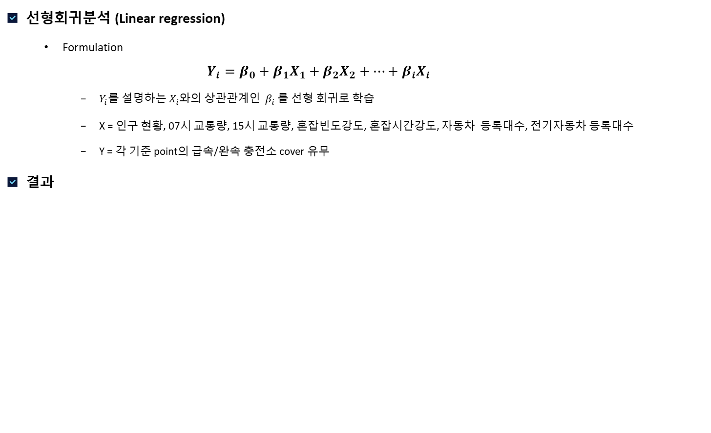
입지선정지수 개발
상관관계 분석
선형회귀분석 (Linear regression)
Formulation
$$Y_{i}=β_{0}+β_{1}X_{1}+β_{2}X_{2}+…+β_{i}X_{i}$$
$Y_{i}$를 설명하는 $X_{i}$와의 상관관계인 $β_{i}$ 를 선형 회귀로 학습
X = 인구 현황, 07시 교통량, 15시 교통량, 혼잡빈도강도, 혼잡시간강도, 자동차 등록대수, 전기자동차 등록대수
Y = 각 기준 point의 급속/완속 충전소 cover 유무
결과
(정규화) | 급속 충전소 | 완속 충전소
인구 현황 | 0.041 | 1.23
07시 교통량 | -0.008 | 0.078
15시 교통량 | 0.103 | 0.01
혼잡빈도강도 | 0.73 | -0.09
혼잡시간강도 | -0.32 | 0.74
자동차 등록대수 | 0.045 | 0.21
전기자동차 등록대수 | 0.008 | 0.0066
Intersept | -0.0002 | 0.0066

Slide 17
입지선정지수 개발
입지선정지수
선형회귀분석 시사점
기존 급속충전소는 혼잡빈도강도가 높은 곳에, 완속 충전소는 인구 현황이 높은 곳에 설치되어 있으며, 이는 상식적으로 유의미한 결과라 생각됨
입지선정지수
데이터를 기반하여 지역특성을 충전소에 맞게 적절한 가중치 부여하여 객관성 부여
급속/ 완속 입지선정 지수 = 정규화된 지역특성 X 급속/ 완속 선형회귀 coefficient 결과
급속충전소 입지선정지수 : w_FS, 완속충전소 입지선정지수: w_SS
(정규화) 지역특성
인구 현황
07시 교통량
15시 교통량
혼잡빈도강도
혼잡시간강도
자동차 등록대수
전기자동차 등록대수
급속 충전소
0.041
-0.008
0.103
0.73
-0.32
0.045
0.008
(정규화) 지역특성
인구 현황
07시 교통량
15시 교통량
혼잡빈도강도
혼잡시간강도
자동차 등록대수
전기자동차 등록대수
완속 충전소
1.23
0.078
0.01
-0.09
0.74
0.21
0.0066
w_FS
…
w_SS
…

Slide 18
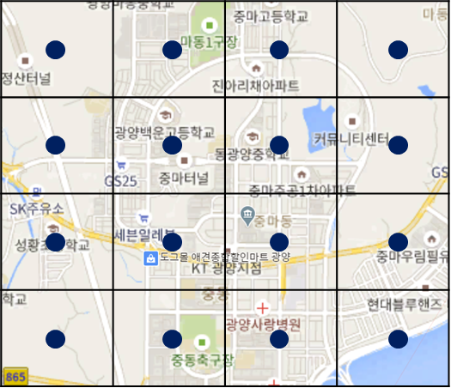
최적화 문제 정의 및 해결
최적화 문제 정의
Maximal Covering Location Problem (MCLP)
MCLP는 최대지역커버문제로 Mixed Integer Linear Programming 문제
설비가 cover하는 수요 (covered demand)의 합을 최대화 하면서 K개 설비를 세울 위치를 선정하는 문제
가정
설비의 위치가 수요 발생 지점으로부터 일정 거리 Residual 이내에 수요를 커버함.
이때 거리 Residual은 커버리지 거리(covered distance) 라고 함
cover되지 못 한 수요는 서비스를 받지 못하는 수요가 아니라 서비스를 받긴 하지만 서비스 받는 설비로 부터의 거리가 커버리지 밖에 있어 만족할 만한 서비스 수준을 제공받지 못하는 수요를 의미
커버리지 거리(covered distance)
: 500m 로 가정
Church, Richard, and Charles ReVelle. "The maximal covering location problem." Papers of the Regional Science Association. Vol. 32. No. 1. Springer-Verlag, 1974.

Slide 19
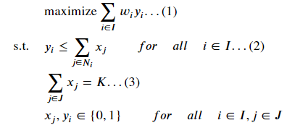
최적화 문제 정의 및 해결
최적화 문제 정의
Maximal Covering Location Problem (MCLP)
Formulation 적용
급속 충전소
설치 가능한 기준point만 추출하여 y에 부여
K= 20, 커버리지 거리: 500m, 후보 장소: 급속 충전소 입지선정지수가 가장 높은 5000개 point
완속 충전소
모든 기준point를 y에 부여
K= 20, 커버리지 거리: 500m, 후보 장소: 완속 충전소 입지선정지수가 가장 높은 5000개 point
Formulation
Mathematical statement
- i : 수요 포인트 index
- j : 설비 후보지역 index
- I : 수요 포인트 집합
- J : 설비 후보지역 집합
- K : 총 설치해야 하는 설비 개수
- x : 설비 후보 지역 중 위치 j에 설비가 설치되면 1, 그렇지 않으면 0
- y : 적어도 하나의 설비로 그 포인트가 커버가 되면 1, 그렇지 않으면 0
- w : 입지선정지수
Describe
-(1) : 목적함수, 가중치 w인 수요 포인트를 최대한 많이 커버하게 해라
-(2) : 수요포인트 i는 설비 후보 지역이 커버하는 거리안에서 적어도 하나 이상의 설비로 부터 커버가 된다.
-(3) : 총 설치할 설비는 K개 이다.
Church, Richard, and Charles ReVelle. "The maximal covering location problem." Papers of the Regional Science Association. Vol. 32. No. 1. Springer-Verlag, 1974.

Slide 20
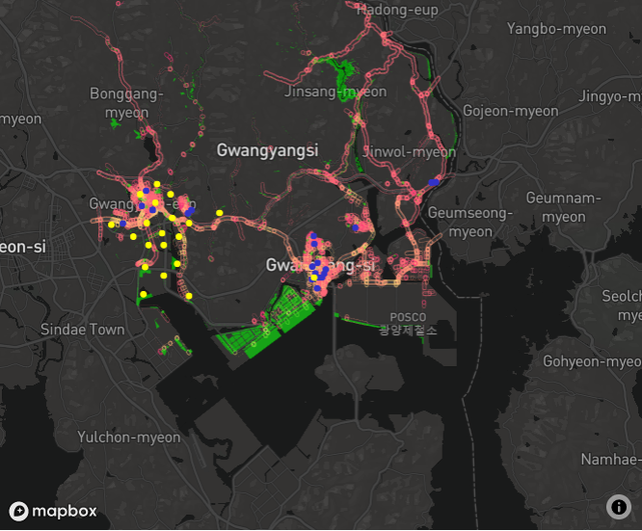
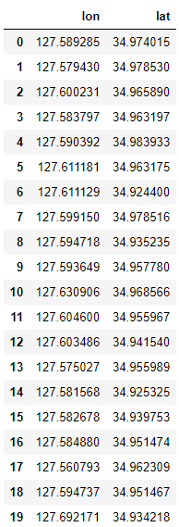
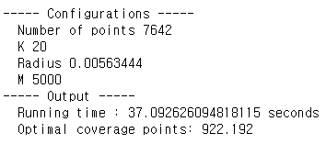
최적화 문제 정의 및 해결
최적화 결과
급속 충전소
기존 급속 충전소가 커버하고 있는 곳은 제외됨
주로 혼잡빈도강도가 높은 업무지역인 광양읍 위주로 추천
제안된 최적화 지역
기존 급속 충전소

Slide 21
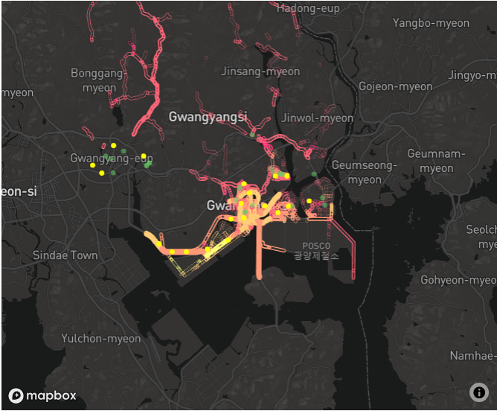
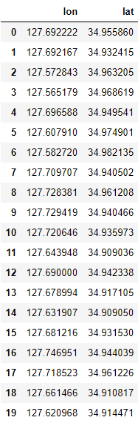
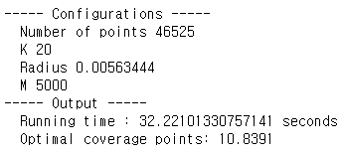
최적화 문제 정의 및 해결
최적화 결과
완속 충전소
기존 완속 충전소 위치 위주로 추천하였으나 이는 기존 충전소가 현재 수요를 충족시키지 못하고 있음을 의미함
주로 인구 현황이 높은 주거 지역인 중마동 위주로 추천
제안된 최적화 지역
기존 완속 충전소

Slide 22
결론

Slide 23
결론
결과 유의성
급속 충전소와 완속 충전소의 최적와 위치는 상식적인 위치와 유사함
급속 충전소는 업무 지역 위주로, 완속 충전소는 주거단지 위주로 할당됨
데이터 활용성
주어진 데이터 중 충전소 입지선정과 관련된 풍부한 자료를 이용함
인구 현황, 교통량, 혼잡빈도강도, 혼잡시간강도, 자동차 등록대수, 전기자동차 등록대수 등을 활용
급속충전소의 경우 사유지 제외 뿐만 아니라 하천, 염전 등 사용할 수 없는 지형도 필터링하여 현실적
분석 창의성
충전소 설치를 위한 입지선정지수를 개발하고, 이를 활용한 최적화 문제를 세움
입지선정지수를 만들기 위해 선형회귀 분석을 사용하였으며, 이는 데이터 기반의 객관적인 지표
공공 활용성
모든 패키지는 오픈소스를 사용함
Mixed Integer Programming을 풀기 위한 solver는 COIN-OR CBC로, 오픈소스 solver 중 가장 성능이 뛰어남
경제성
추가 충전소를 세울 때에 기존 모델을 그대로 사용할 수 있음
추후 충전소를 세울 때 별도의 분석 없이 K개수만 바꿔줌으로써 최적화된 후보지 도출 가능
발전 방향
분석 용이성을 위해 100X100 polygon 형태가 아닌 point로도 데이터 수집을 제안
현재 제안한 모델은 임의로 cover 가능한 거리를 가정하였으나 이를 실제 수요에 맞게 고도화 할 수 있음
추가적으로 다양한 정보를 입지선점지수에 반영한다면 최적화된 결론을 도출이 기대됨
기존 전기 충전소 사용 로그, 전기 자세한 자동차 등록 위치 등

Slide 24
첨부1.
광양시 전기자동차 등록 대수 증가
광양시 전기자동차 등록대수는 2017년에 비해 연평균 19.3% 증가함
지속적인 성장세에 따라 충전소 추가 수요 기대
CAGR: 19.30%

Slide 25
첨부2.
분석 소요 시간
분석 소요 시간
분석에는 총 1일 5시간 씩 20일 소요
제출 코드의 running time은 약 1시간 가량 소요됨
Part1: EDA (약 15분)
제공받은 데이터 분석
시각화 렌더링이 시간이 다소 소요
Part2: Optimization (약 45분 )
최적화에 필요한 데이터로 가공
Point마다 값 부여에 시간 다소 소요

Slide 26
감사합니다.

